Slide 1
大原研究室研究紹介

Slide 2
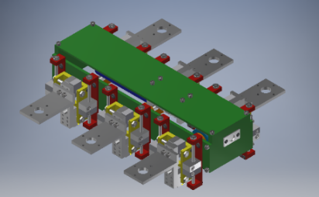
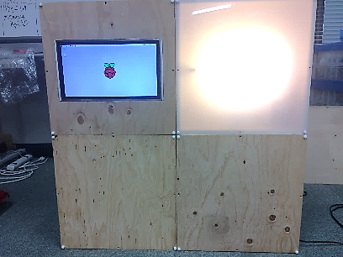
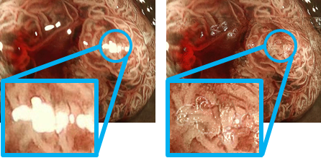
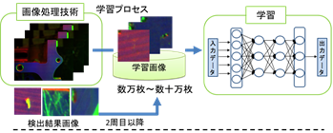
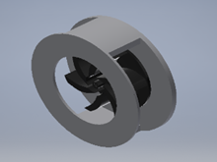
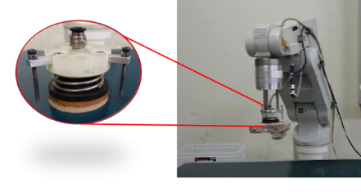
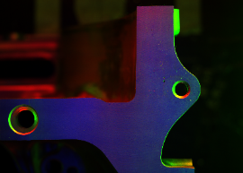

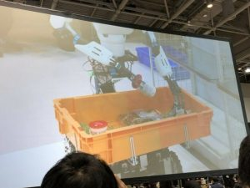
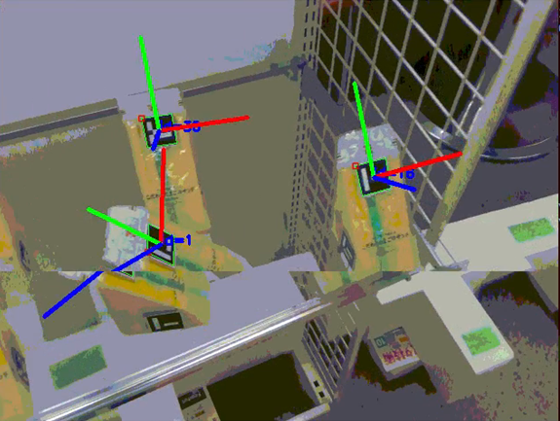
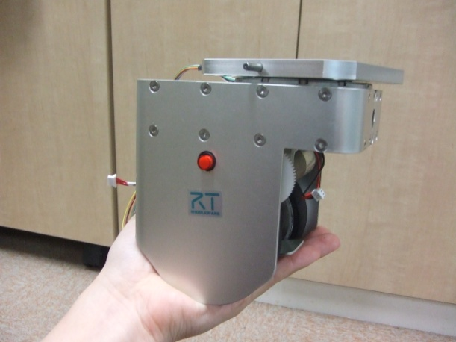
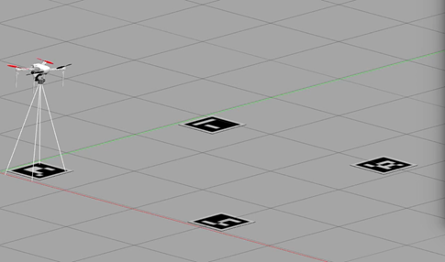
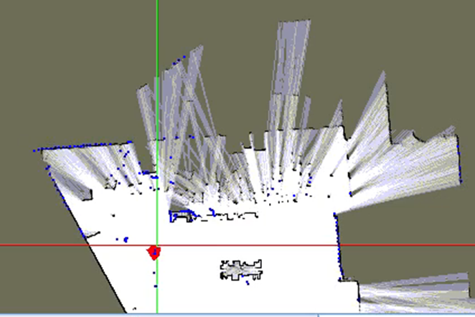

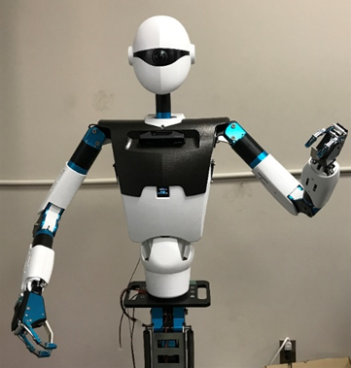
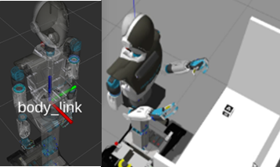
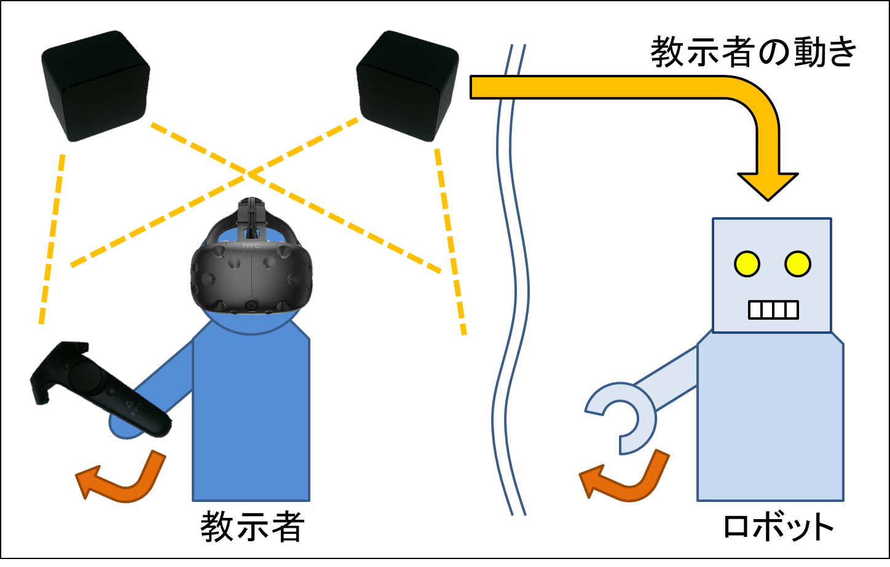
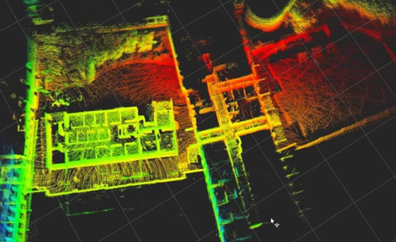
研究グループ構成
ハードウェアG
センシングG
画像処理による 内視鏡検査支援
壁面移動ロボット
パネル型RTデバイス
ディープラーニングを用いた欠陥箇所検査システム
吸引機構を用いたプリント基板操作
物体搬送システム
サービスロボットG
制御G
小売店の陳列・廃棄作業の自動化
アクティブ
キャスタ
遠隔教示システム
マーカを用いた
ドローンの経路誘導
双腕ロボットによる物体操作技術
3DSLAMによる環境地図生成

Slide 3
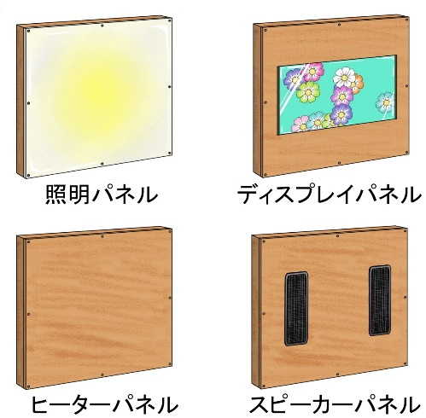
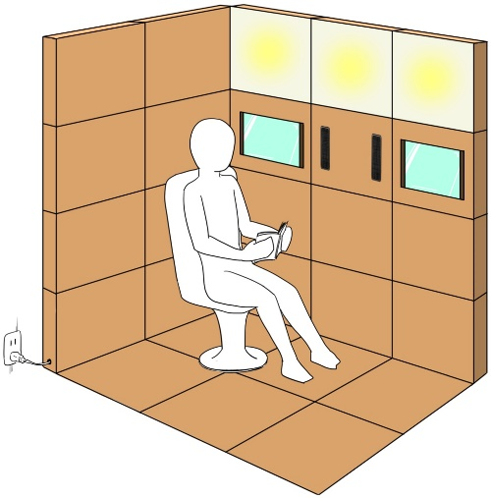
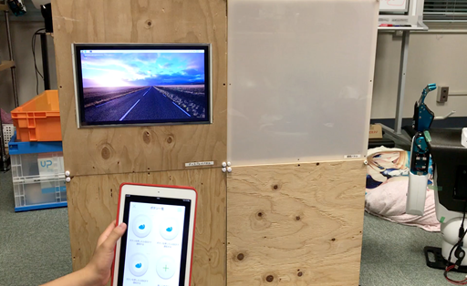
屋内空間の構築が容易なパネルモジュール
パネル，制御方式のモジュール化
様々な機能を持ったパネルモジュールを組み立てることによって簡易に屋内空間の構築をする
センサの追加，他機との連動が用意
雨が降りそうな時，
点灯する
照明
パネル
人を感知した時，
点灯する
センサパネル
照明
パネル

Slide 4
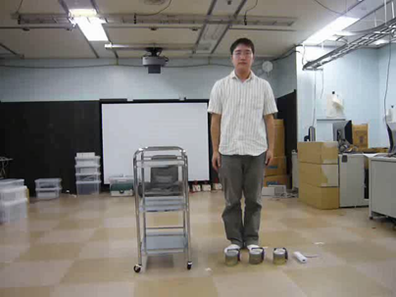
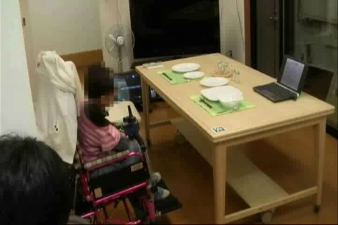




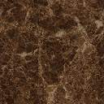
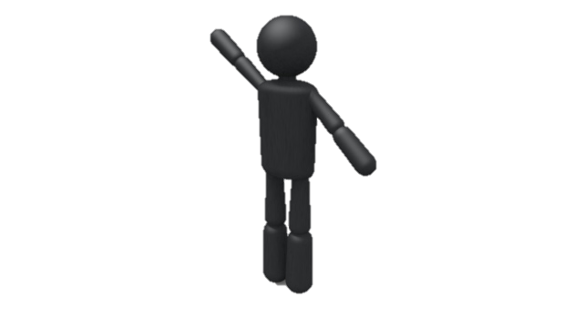

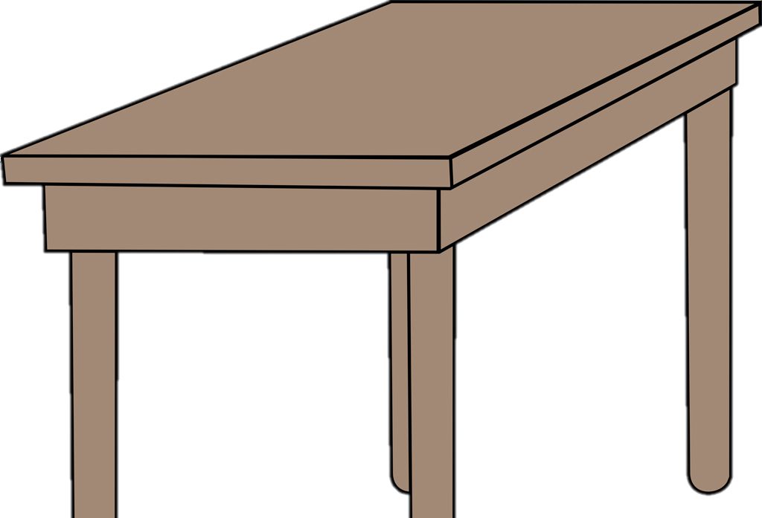
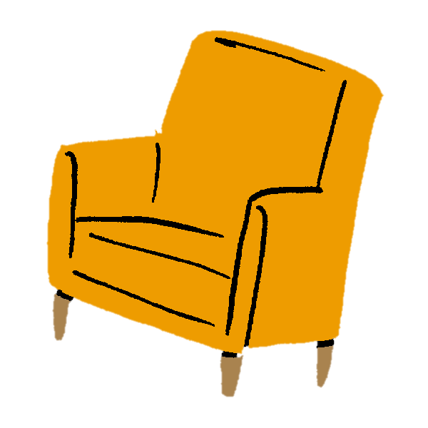

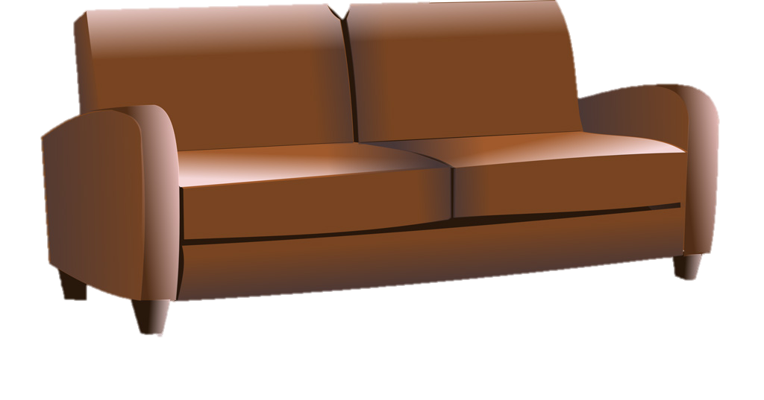

設置容易なロボットを目指して
既存の装置に簡単に動力を付与して誰でも自律移動装置の開発ができる
アクティブキャスタ
アクティブキャスタの適用例
アクティブキャスタの運用例
アクティブキャスタを導入した住宅環境

Slide 5
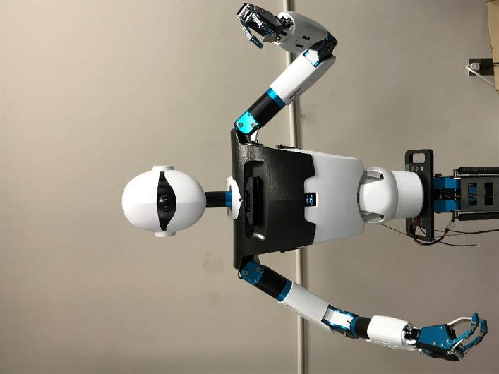
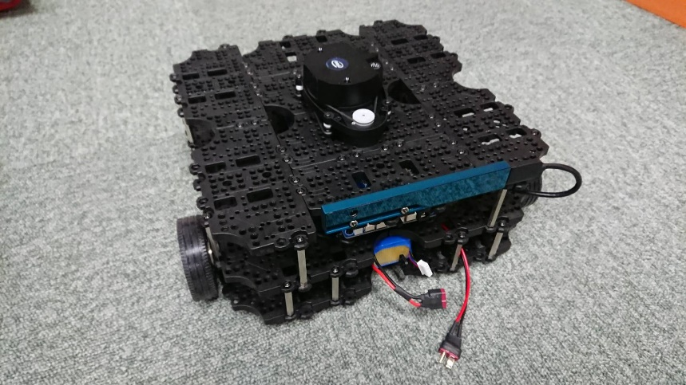
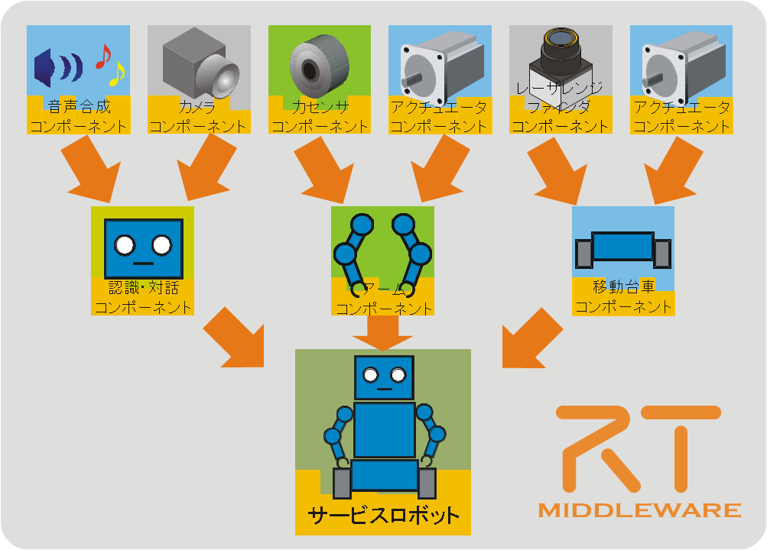


サービスロボットG
サービスロボットにはさまざまな機能が必要
専門的な知識や時間が必要
コミュニケーション
周辺認識
ソフトウェアを再利用
移動
物体操作
ロボットミドルウェア
を用いた開発

Slide 6
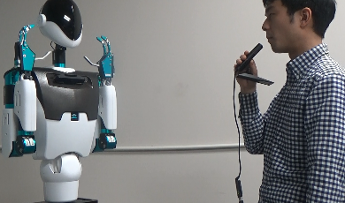


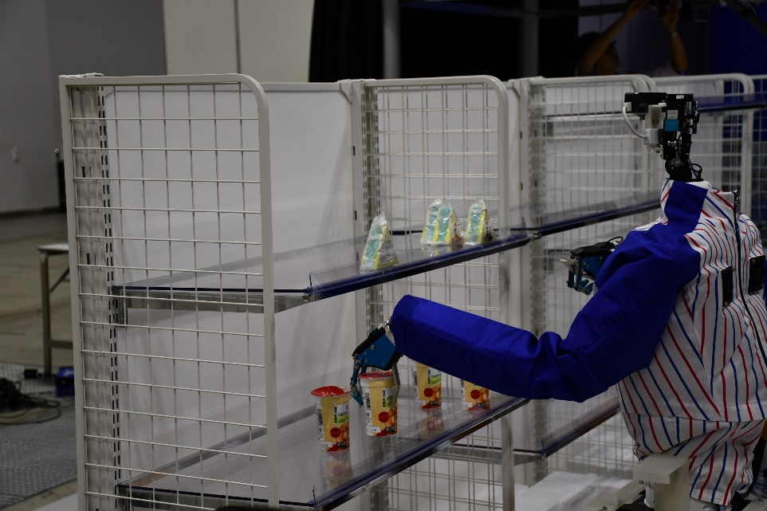
ロボットシステム要素技術
ロボット構成要素
音声による
ロボットとの対話
マーカによる物体認識
コミュニケーション
周辺認識
移動
物体操作
ロボットアーム
による物体操作
地図とセンサデータから
自己位置推定

